Slide 1


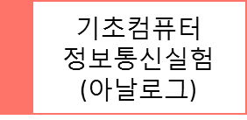
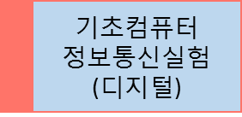
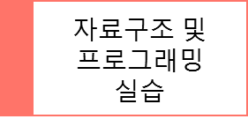


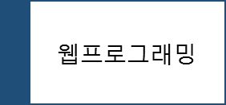
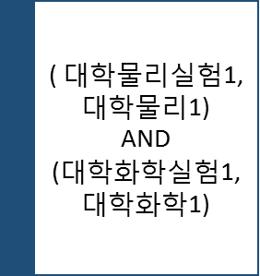
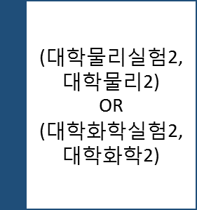

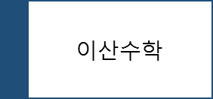
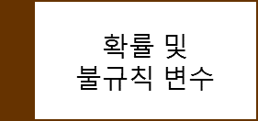
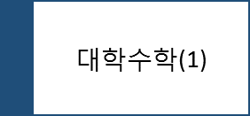
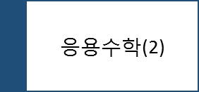
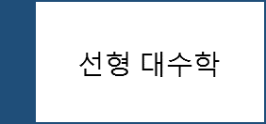
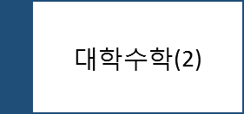
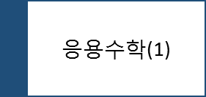
졸업 요건 충족을 위한 추가 이수 학점에 대해서는 ‘졸업요건‘ 규정 확인 바람
교양필수
OR 적용
선후수관계 이수체계도
( 2019년도부터 적용)
교양선택
이수체계도는 학번에 무관하게
교과목의 수강년도에 따라 적용한다.
‘창의적공학설계입문’ 은
모든 설계 교과목의 선수과목이며,
반드시 이수해야 설계학점을 인정받을 수 있다.
MSC
기초설계
요소설계
신호 및 시스템
디지털 신호처리
머신러닝
종합설계
선후수관계
회로이론
전자시스템
통신이론
통신프로그래밍
무선통신망
네트워크 실험
대학생활 세미나
디지털공학
인터넷공학(1)
인터넷공학(2)
블록체인개론
공학컴퓨터
입문 및 실습
C프로그래밍
및 실습
자바 프로그래밍
및 실습
디자인패턴
프로그래밍 및 실습
소프트웨어
공학
안드로이드
프로그래밍 및 실습
대학국어작문
(공학)
영어
컴퓨터구조
운영체제
오픈소스
소프트웨어
컴퓨터 보안
★
창의적공학
설계입문
알고리즘 및
실습
데이터베이스
및 실습
모바일 시스템
융합 및 실습
병수
데이터사이언스
MSC 수학의 선후수관계는 교양과의 규정을 따른다.
( 선수과목 미이수 및 F학점시 기초시험을 응시하여
합격한 사람에 한하여 수강 가능 유무를 정함 )
종합설계(1)
병수
종합설계(2)
과정에 상관없이 소프트웨어융합학과에 속한 자는
종합설계(1), 종합설계(2)를 모두 이수해야 한다.
1학기
2학기
3학기
4학기
5학기
6학기
7학기
8학기

Slide 2


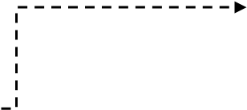




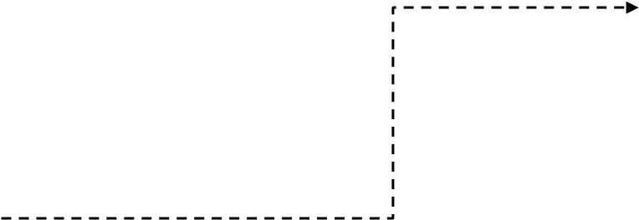

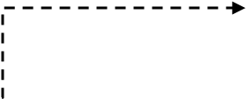






졸업 요건 충족을 위한 추가 이수 학점에 대해서는 ‘졸업요건‘ 규정 확인 바람
교양필수
OR 적용
학과추천 이수체계도
( 2019년도부터 적용)
교양선택
이수체계도는 학번에 무관하게
교과목의 수강년도에 따라 적용한다.
‘창의적공학설계와기업가정신’은
모든 설계 교과목의 선수과목이며,
반드시 이수해야 설계학점을 인정받을 수 있다.
MSC
기초설계
요소설계
종합설계
선후수관계
신호 및 시스템
디지털 신호처리
머신러닝
학과추천
회로이론
전자시스템
통신이론
통신 시스템
실험
무선통신망
네트워크 실험
대학생활 세미나
디지털공학
인터넷공학(1)
인터넷공학(2)
분산시스템
프로그래밍
공학컴퓨터
입문 및 실습
C프로그래밍
및 실습
자바 프로그래밍
및 실습
디자인패턴
프로그래밍 및 실습
소프트웨어
공학
안드로이드
프로그래밍 및 실습
대학국어작문
(공학)
영어
컴퓨터구조
운영체제
오픈소스
소프트웨어
컴퓨터 보안
★
창의적공학
설계입문
알고리즘 및
실습
데이터베이스
및 실습
모바일 시스템
융합 및 실습
병수
데이터사이언스
종합설계(1)
병수
종합설계(2)
과정에 상관없이 소프트웨어융합학과에 속한 자는
종합설계(1), 종합설계(2)를 모두 이수해야 한다.
1학기
2학기
3학기
4학기
5학기
6학기
7학기
8학기

